Slide 1
Ortsverband Marienburg
Der Ortsverband Marienburg stellt sich vor.

Slide 2
Was wird präsentiert
Ansprechpartner
Geschichte
Treffen
Aktivitäten
Workshop
Impressionen
Organisatorisches
Teilnehmer

Slide 3
Ansprechpartner
Vorsitzender
  Dipl.-Ing. Gerald Ulbrich
  DD4OI
  Tel.: 05066 4488
Ausbildung
  Jörg Stotz DL6OAA
Webseite
  https://www.darc.de/der-club/distrikte/h/ortsverbaende/39/

Slide 4
Geschichte
Der Ortsverband H39 wurde 1973 gegründet.
Im Januar 2026 hatte er 46 Mitglieder.
Der Ortsverband umfasst die
  südliche Region Hannover,
  den Landkreis und die Stadt Hildesheim.

Slide 5
Treffen
OV-Abend
  Jeden ersten Freitag im Monat um 19:00
H39-Workshop
  Jeden Montag um 18:30 in der KGS-Pattensen
Notfunktreffen
  Jeden 1. Montag im Monat um 18:30

Slide 6
Aktivitäten
Datum | Aktivität
13.3.2026 | H39-Jahreshauptversammlung
30.5.2026 | H39-Flohmarkt in Nordstemmen
5.8.2026 | Ferienpass-Aktion in Pattensen
8./22.8.2026 | Ithwiesen-Féte
13.11.2026 | Wurstessen

Slide 7
Workshop (EBW)
Webseite
  https://www.darc.de/der-club/distrikte/h/ortsverbaende/39/h39-workshop/#c337643
Auswahl von Aktivitäten
22. Sept. 25 | Mmana-Gal Übungen
03. November 25 | Tasmota und Feinstaub
09. Februar 26 | Autonome Wasserfahrzeuge
16. Februar 26 | Vertikal-Antenne nach EB5EKT
23. Februar 26 | ESP 32 und C – Eine Einführung für Funker - WSPR
02. März 26 | Funkreichweite

Slide 8
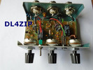
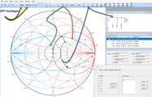
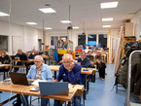
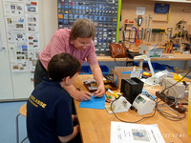
Impressionen

Slide 9
Organisatorisches
Treffpunkt: KGS-Pattensen
Beginn: 10:00 Ende: 16:00
Mittagessen: 12:00
Getränke: Selbstbedienung

Slide 10
Teilnehmer

